Slide 1
學務處 生教組 HOHO老師
１１０學年度西門實小一年級
校園安全暨遊樂器材使用宣導

Slide 2
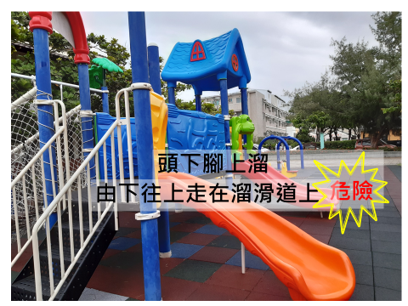

Slide 3
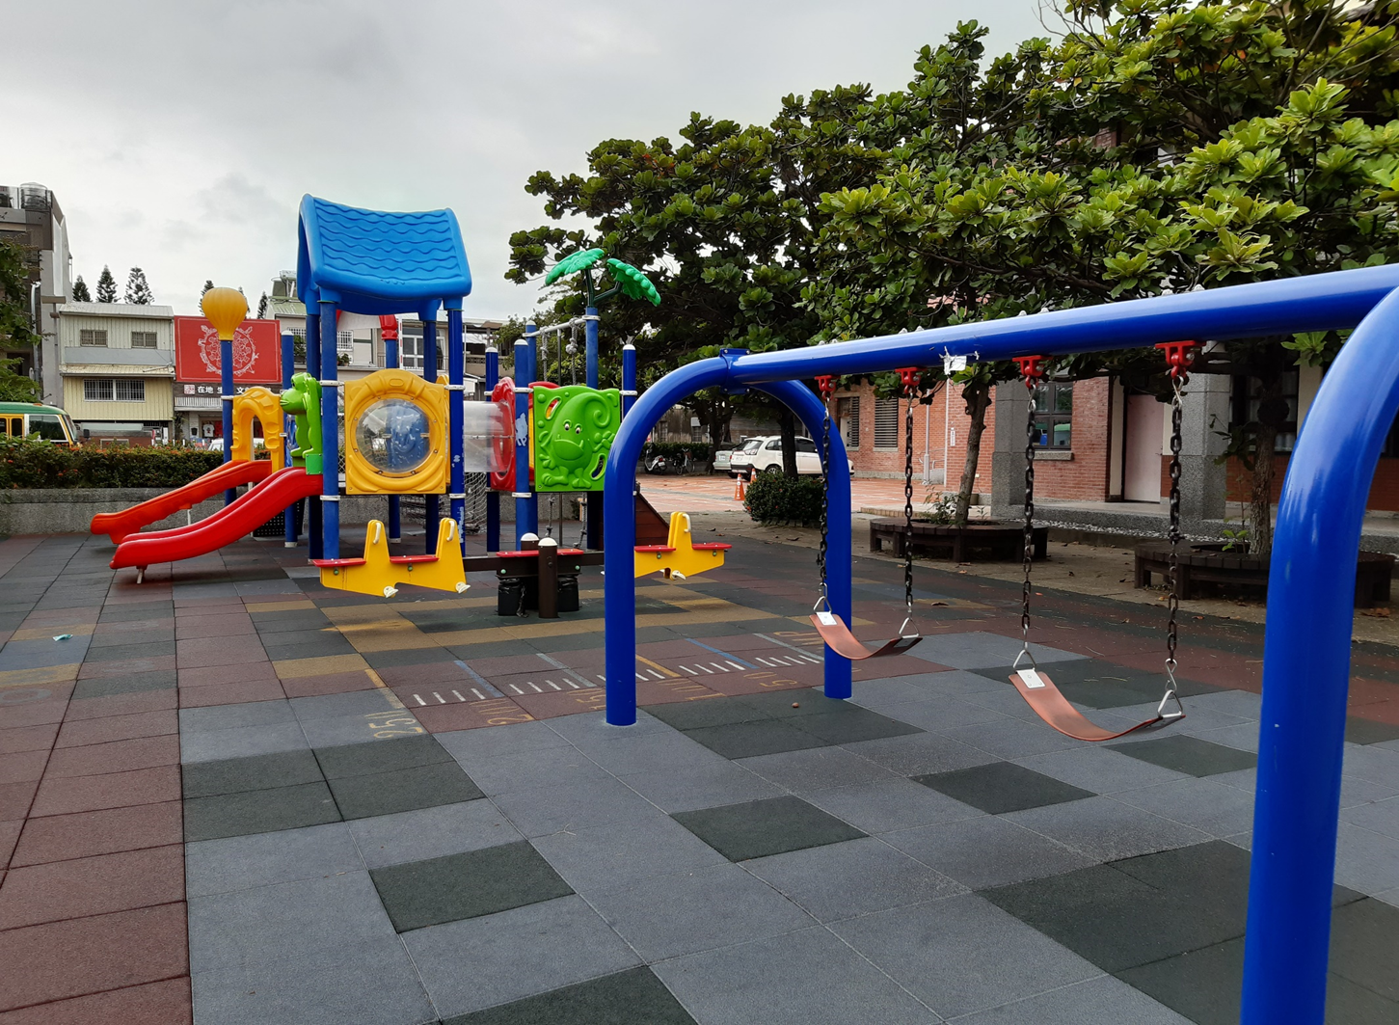

Slide 5
遊玩守則
安全
小心
快樂
守秩序

Slide 6
遇到下列狀況要找『對』人
受傷~找~護士阿姨!
爭執、不守規矩~找~導師、學務處

